Slide 1
Protocollo SPI
Serial Peripheral Interface

Slide 2
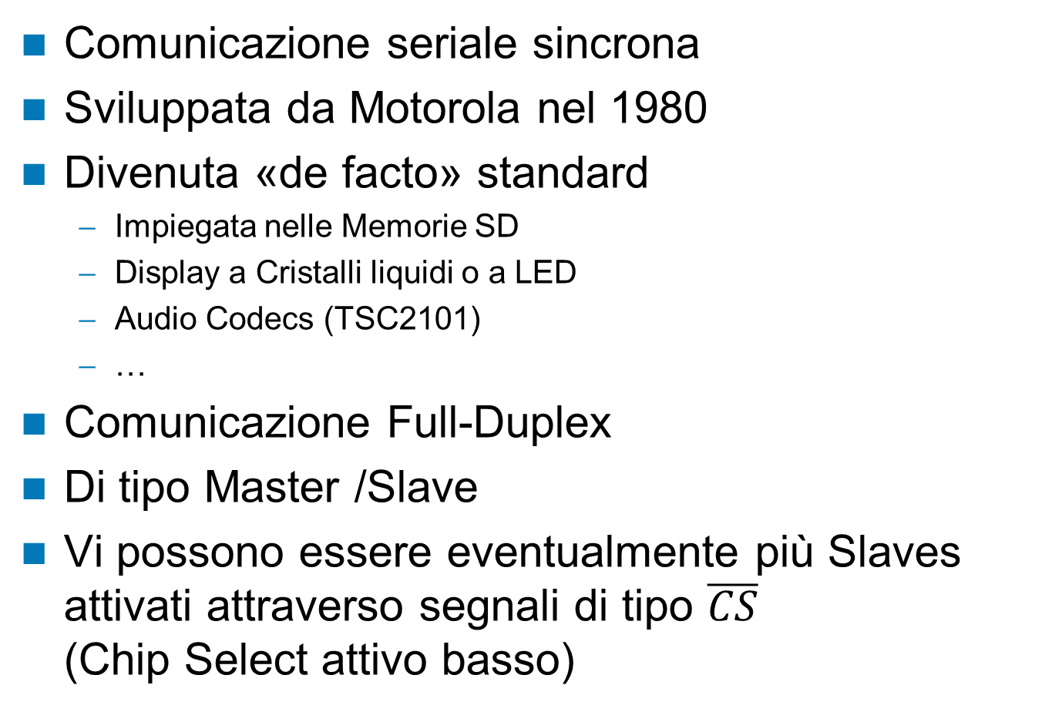
Introduzione
Comunicazione seriale sincrona
Sviluppata da Motorola nel 1980
Divenuta «de facto» standard
  Impiegata nelle Memorie SD
  Display a Cristalli liquidi o a LED
  Audio Codecs (TSC2101)
  …
Comunicazione Full-Duplex
Di tipo Master /Slave
Vi possono essere eventualmente più Slaves attivati attraverso segnali di tipo $\overline{CS}$
(Chip Select attivo basso)

Slide 3
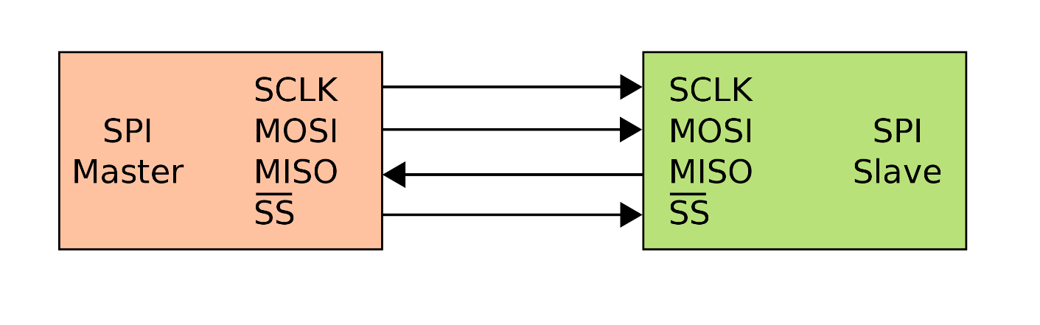
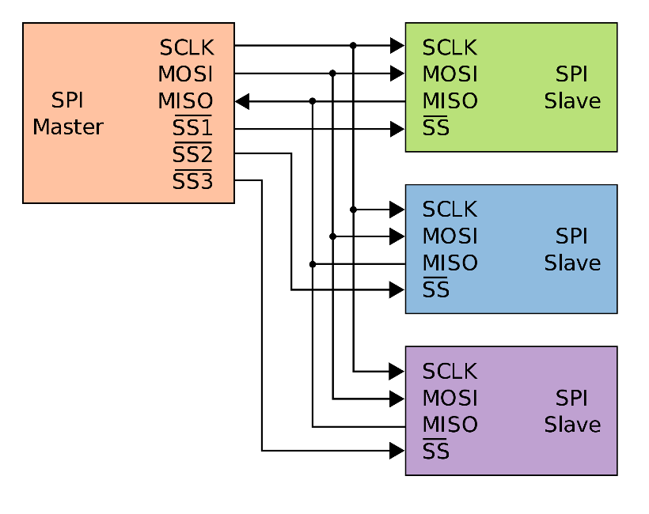
Interfacce
Quattro segnali
  SCLK (Serial clock)
  MOSI (Master Out Slave In) – DATI
  MISO (Master In Slave Out) – DATI
  nSS – Slave Select (attivo basso)
Master
  Produce SCLK, MOSI, nSS
  Riceve MISO
Slave
  Riceve SCLK, MOSI, nSS
  Produce MISO (sincronizzato su SCLK)
NOTA: alcuni dispositivi Slave richiedono espressamente un fronte di discesa su nSS per attivarsi (non basta metterlo fisso a massa)

Slide 4
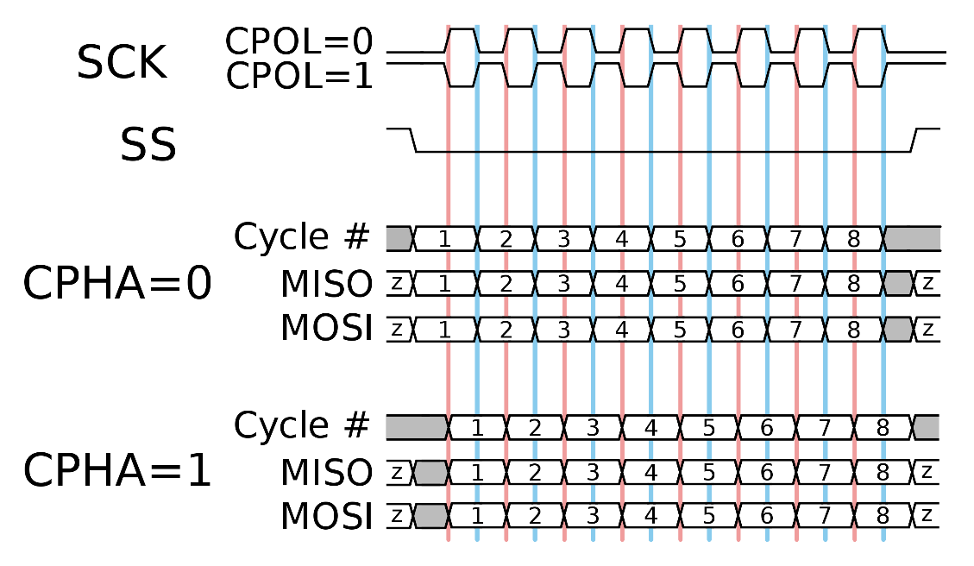
Comunicazione
Ci sono quattro modalità diverse per
  Polarità del clock
  Fase dei dati
--- Leading edge
--- Trailing Edge
SPI mode | Clock polarity (CPOL) | Clock phase (CPHA) | Clock edge (CKE/NCPHA)
0 | 0 | 0 | 1
1 | 0 | 1 | 0
2 | 1 | 0 | 1
3 | 1 | 1 | 0

Slide 5
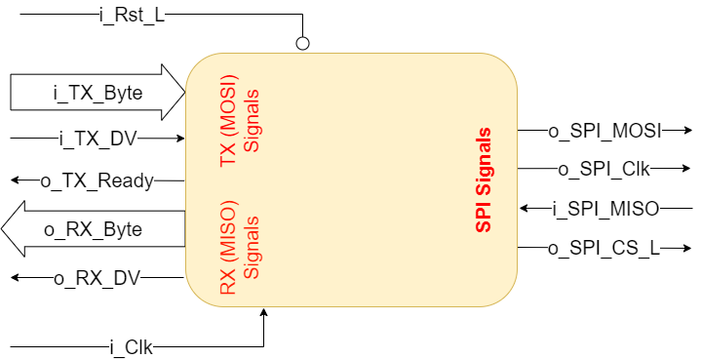
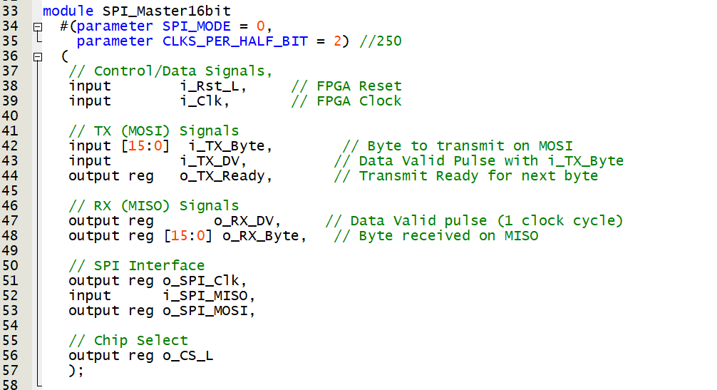
Verilog Code (16 Bits)
I/O Interface

Slide 6
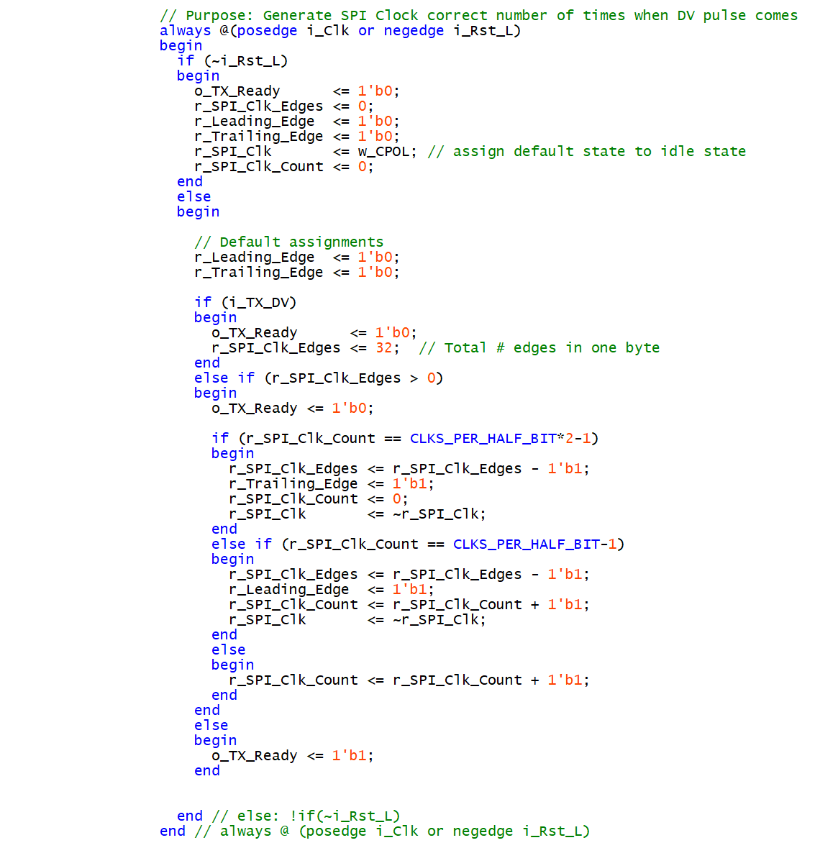
SPI – CLK and timing generation

Slide 7
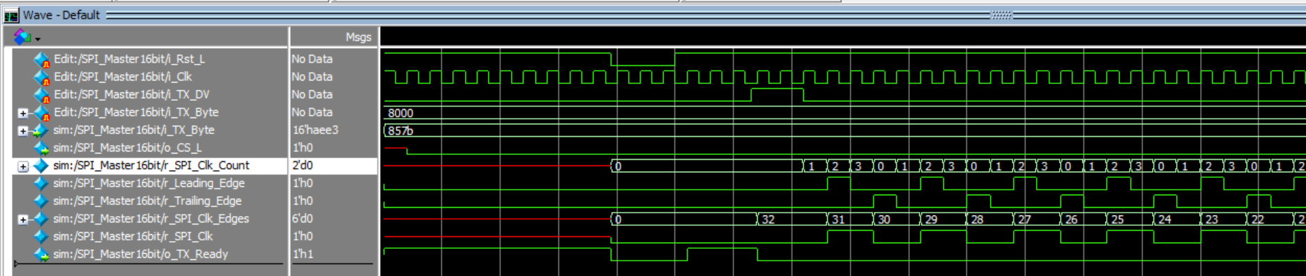
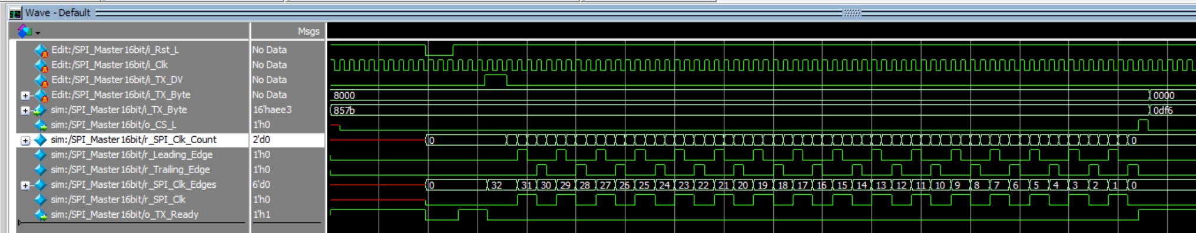
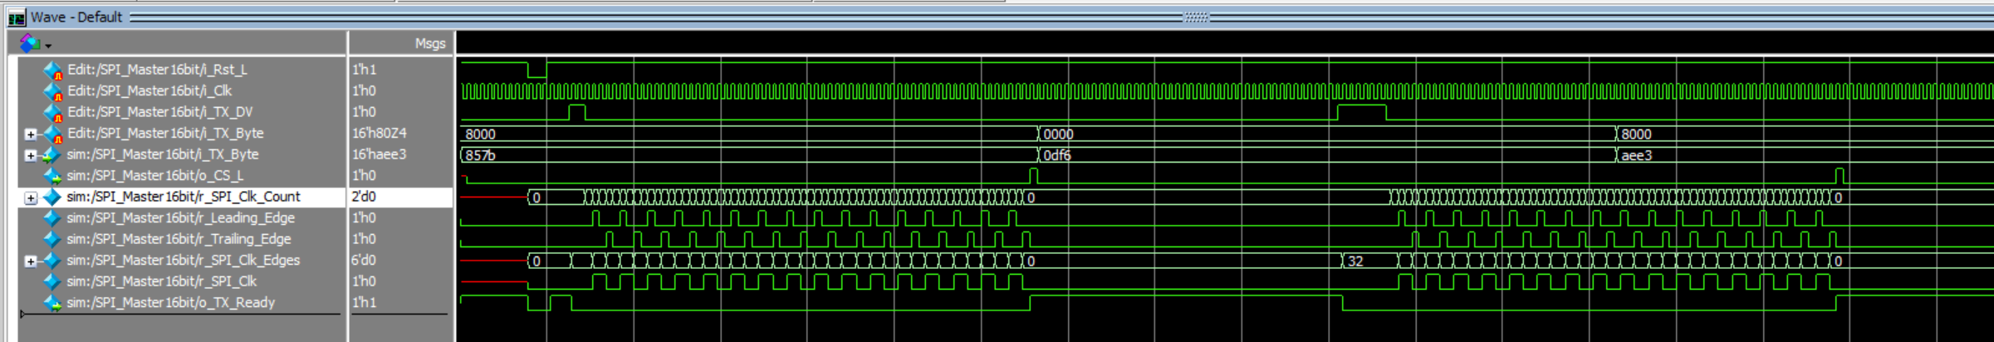
SPI CLK - Simulation

Slide 8
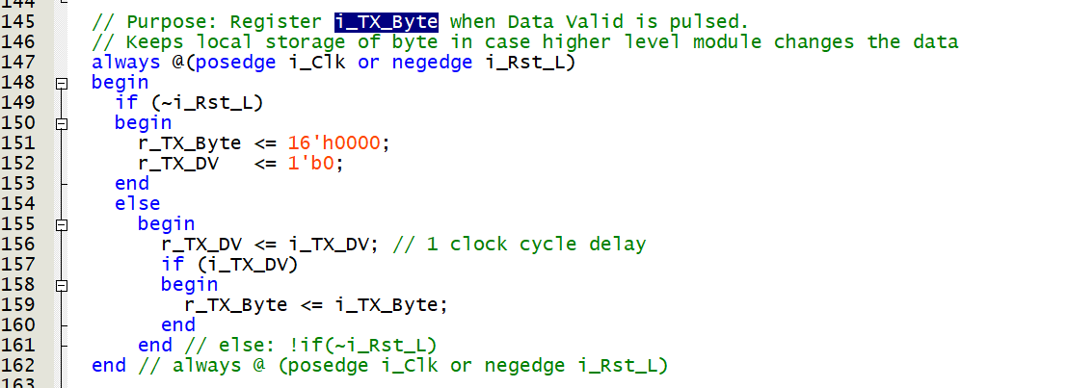
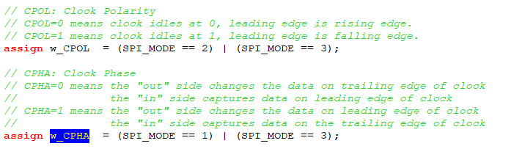
DATA In - Stored
Data In Register when Data Valid is HIGH

Slide 9
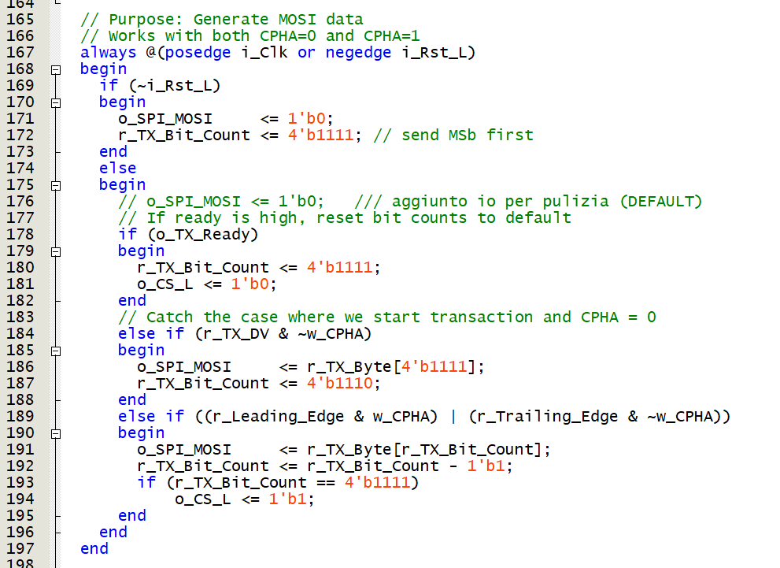
Generate SPI MOSI Data
Notes:
Nota <= assegnazione di tipo «NON blocking» quindi (in fondo al listato) quando il contatore RITORNA ad assumere il valore 15 (perché ha finito il giro) esso viene
sia decremantato di 1
e contemporanemente o_CS_L torna ad assumere il valore alto,
per questo nella simulazione tale segnale va alto quando il contatore ha il valore 14.
Inoltre si noti che i vari step sono scanditi esclusivamente dai Leading o dai trailing edges
Nel nostro caso w_CPHA =0 quindi sui Trailing edges.

Slide 10
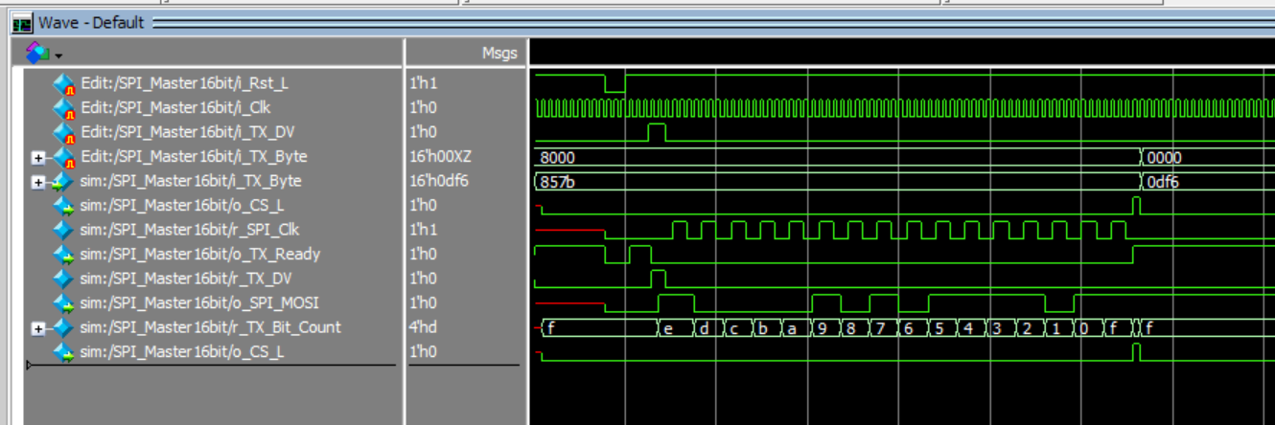
Generate SPI MOSI Simulation

Slide 11
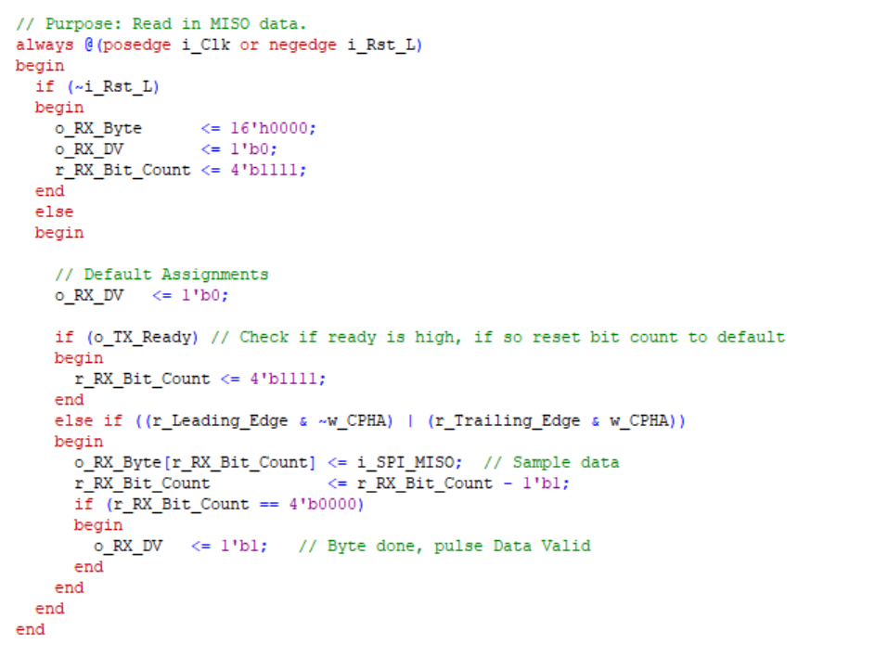
Read MISO Data

Slide 12
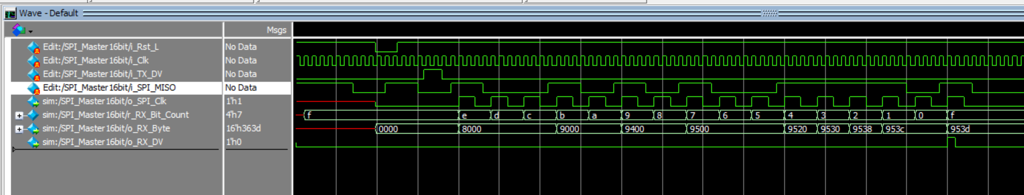
Read MISO - Simulation
Nota: se non si attiva i_TX_DV non viene generato SPI_Clk e quindi il dispositivo
non è in grado di scrivere su SPI ma al contempo nemmeno di leggere da SPI

Slide 13
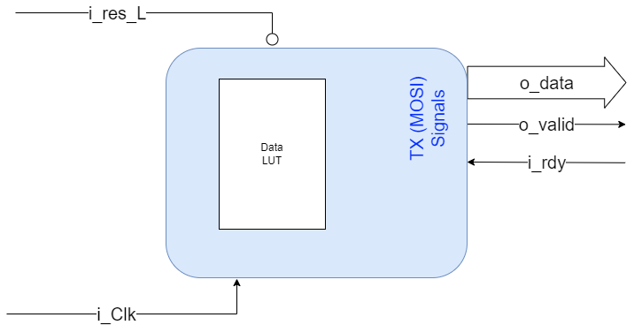
Data Generator
Sistema con una memoria interna (LUT) che fornisca sequenzialmente i dati con cui «alimentare» il generatore SPI

Slide 14
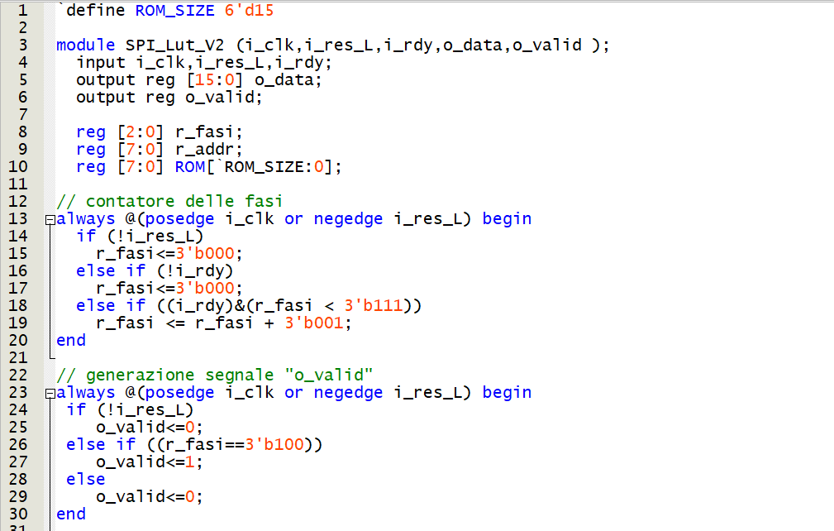
Data Generator - temporizzazioni
Notes:
Serve per far intercorrere un po’ di tempo (4 cicli di colock) tra la richiesta «input RDY» e la generazione di «Output valid»

Slide 15
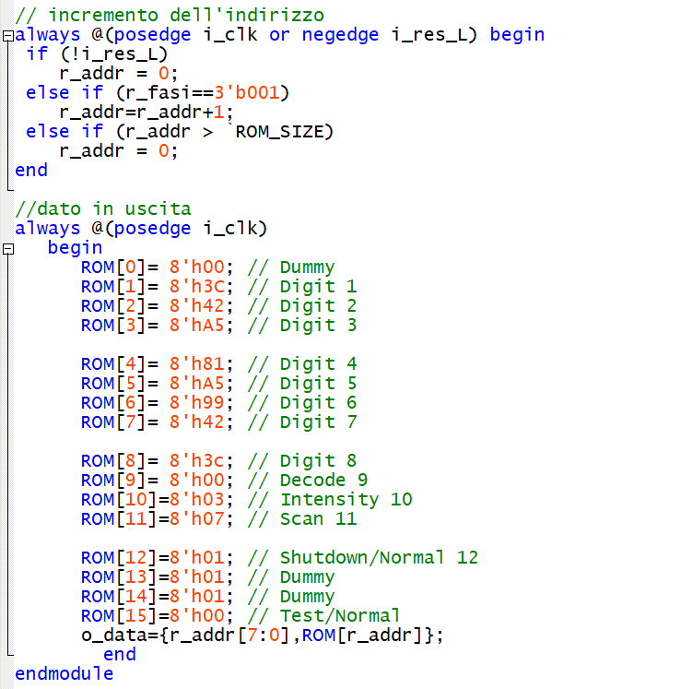
Data Generator - dati
Notes:
L’indirizzo per la memoria viene fornito qualche ciclo di clock prima (all’istante 1) sperando che 3 cicli di clock siano sufficienti per garantire una stabilità nel segnale presente in uscita.

Slide 16
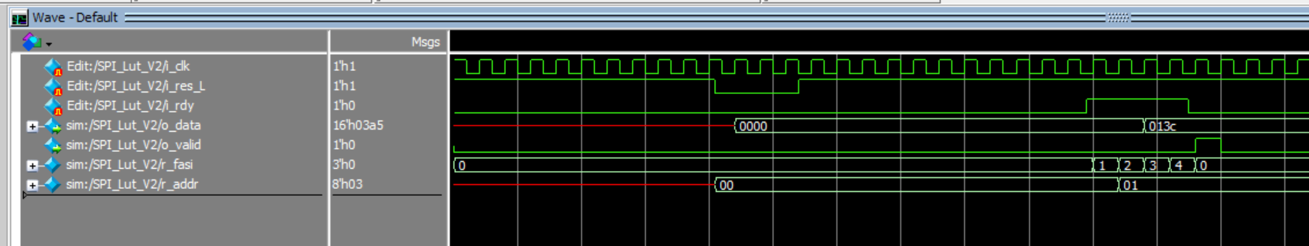
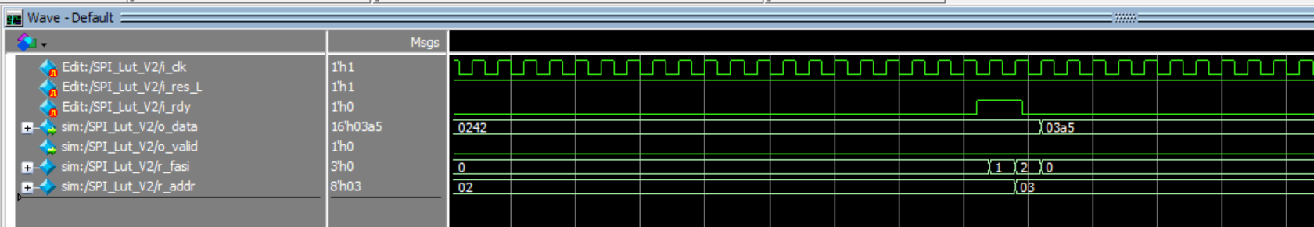
Data Generator - simulazioni
Nota: i_rdy deve rimanere alto per un certo tempo altrimenti non si genera o_valid
Strategia: i_rdy viene generato (dal blocco SPI) come conseguenza del fatto che o_valid si sia attivato.

Slide 17
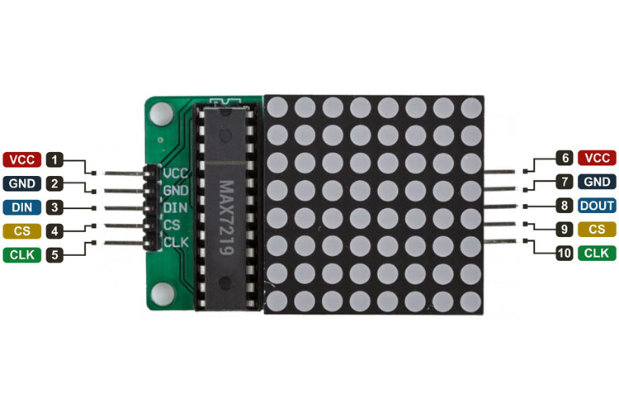
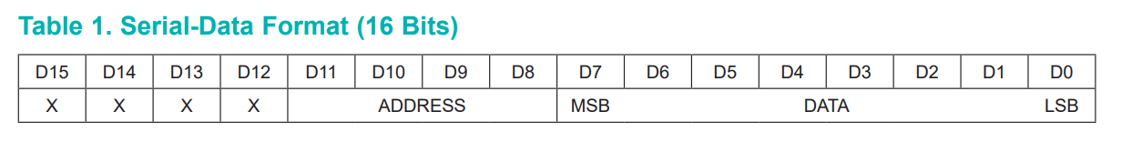
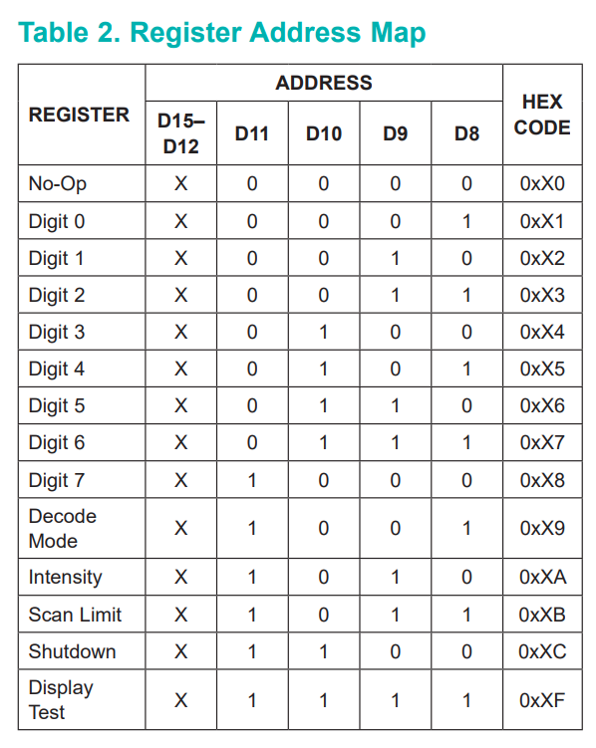
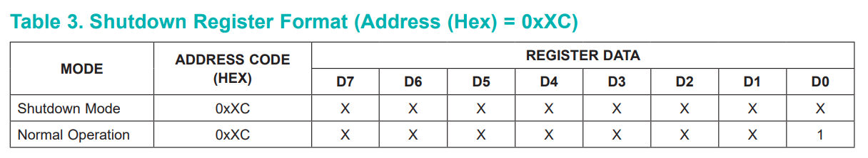
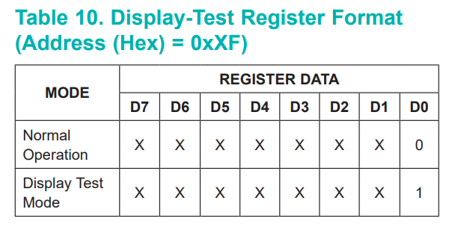
MAX7219

Slide 18
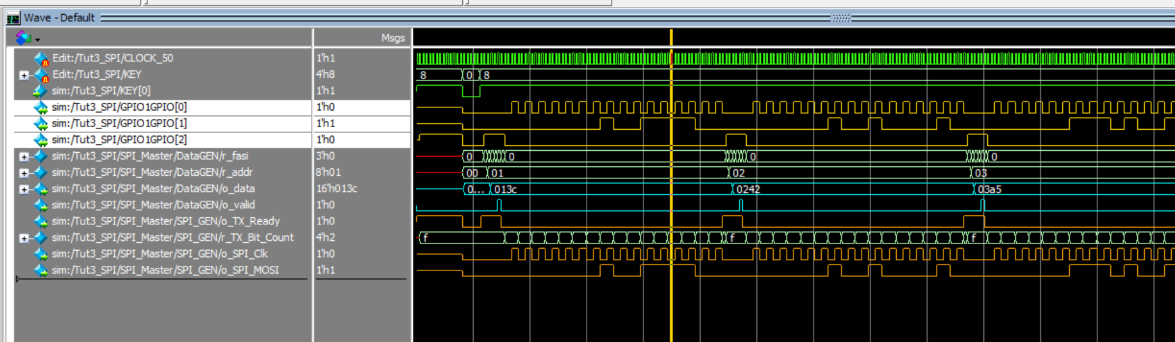
Simulazione sistema completo

